Slide 1
第七章
查找

Slide 2
本章内容
基本概念
线性表的查找
  顺序查找、二分查找、分块查找
树表的查找
  二叉排序树、平衡二叉树
散列（哈希）表的查找

Slide 3
基本概念
查找表: 由同一类型的数据元素（或记录）构成的集合
  静态查找表：查找的同时对查找表不做修改操作（如插入和删除）
  动态查找表：查找的同时对查找表具有修改操作
关键字：记录中某个数据项的值，可用来识别一个记录
  主关键字：唯一标识数据元素
  次关键字：可以标识若干个数据元素

Slide 4
基本概念
查找：根据给定的某个值，在查找表中确定一个其关键字等于给定值的记录或数据元素
  若整个查找过程都在内存进行，则称之为内查找法
  反之，若查找过程需要访问外存（文件），则称之为外查找法

Slide 5
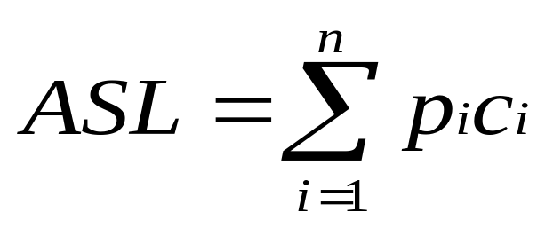
基本概念
衡量查找算法优劣的一个标准是关键字的平均比较次数（也称为平均查找长度）
平均查找长度ASL(Average Searching Length)定义为
其中：
n：记录个数；
P_{i}：查找第i个记录的查找概率(通常取等概率,即P_{i} =1/n);
C_{i}：找到第i个记录时所经历的比较次数。

Slide 6
线性表的查找
在表的组织方式中，线性表示最简单的一种
  顺序查找
  二分查找
  分块查找
假设记录中只含有一个整型的域
采用顺序存储

Slide 7
顺序查找
顺序查找是最简单的查找方法
基本思想
  从表的一端开始，顺序扫描线性表，依次将扫描到的结点关键字和给定值K想比较
  若当期扫描到的结点关键字与K相等，则查找成功
  若扫描结束后仍未找到关键字等于K的结点，则查找失败

Slide 8
顺序查找算法实现
typedef struct {
int *elem; //表基址
int length; //表长
}SqList;
int Search_Seq(SqList L, int key){
for (i=0; i<L.length; i++;)
if (L.elem[i]==k) return i;
return 0;
}

Slide 9
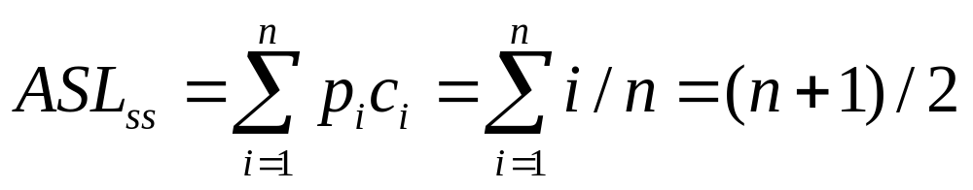
顺序查找算法分析
在等概率的假设下，平均查找长度为
查找成功的平均比较次数约为表长度的一半
时间复杂度为O(n)

Slide 10
顺序查找算法分析
顺序查找的优点是算法简单，且对表的结构无任何要求
  顺序表链表均可
  无论表是否排序
顺序查找的缺点是平均查找长度大，查找效率低
因此，当n较大时，不宜采用顺序查找

Slide 11
二分查找
二分查找(Binary Search)又称折半查找，是一种效率较高的查找方法
要求
  线性表必须采用顺序存储结构
  表中元素按关键字有序排列
假设有序表是递增有序的

Slide 12
二分查找
基本思想
  从表的中间记录开始，如果给定值和中间记录的关键字相等，则查找成功
  否则在表中大于或小于中间记录的那一半中进行二分查找
可采用递归实现
可很容易地转化成非递归（可不用栈）

Slide 13
二分查找算法
置查找区间初值，low和high
当low≤high时，循环执行以下操作
  mid取值为low和high的中间值
  将给定值key与中间位置记录的关键字进行比较，若相等则查找成功，返回中间位置
  若不相等则利用中间位置记录将表对分成前、后两个子表。如果key比中间位置记录的关键字小，则high=mid-1，否则low=mid+1
循环结束，说明查找区间为空，则查找失败，返回0

Slide 14
二分查找举例
若k==L.elem[mid]，查找成功
若k<L.elem[mid]，则high=mid-1
若k>L.elem[mid]，则low=mid+1
关键字比较次数：3次
找21
1 2 3 4 5 6 7 8 9 10 11
5 13 19 21 37 56 64 75 80 88 92
low
mid
high
1 2 3 4 5 6 7 8 9 10 11
5 13 19 21 37 56 64 75 80 88 92
low
mid
high
1 2 3 4 5 6 7 8 9 10 11
5 13 19 21 37 56 64 75 80 88 92
low
mid
high

Slide 15
二分查找举例
若k==L.elem[mid]，查找成功
若k<L.elem[mid]，则high=mid-1
若k>L.elem[mid]，则low=mid+1
找70
1 2 3 4 5 6 7 8 9 10 11
5 13 19 21 37 56 64 75 80 88 92
low
mid
high
1 2 3 4 5 6 7 8 9 10 11
5 13 19 21 37 56 64 75 80 88 92
low
mid
high
1 2 3 4 5 6 7 8 9 10 11
5 13 19 21 37 56 64 75 80 88 92
low
mid
high

Slide 16
二分查找举例
若k==L.elem[mid]，查找成功
若k<L.elem[mid]，则high=mid-1
若k>L.elem[mid]，则low=mid+1
找70
1 2 3 4 5 6 7 8 9 10 11
5 13 19 21 37 56 64 75 80 88 92
low
high
mid
1 2 3 4 5 6 7 8 9 10 11
5 13 19 21 37 56 64 75 80 88 92
high
low
直至low>high时，查找失败
关键字比较次数：4次

Slide 17
二分查找算法实现
int Search_Bin(SqList L, int key){
low = 1; high = L.length;
while(low<=high){
mid = (low+high)/2;
if(key==L.elem[mid]) return mid;
else if (key<L.elem[mid]) high=mid-1;
else low = mid+1;
}
return 0;
}
问题：在有序表(12,24,36,48,60,72,84)中二分查找关键字72时所需进行的关键字比较次数是多少？

Slide 18
二分查找算法分析
二分查找过程可用二叉判定树描述
  树中每个结点对应表中一个记录的关键字
  把当前查找区间的中间位置作为根，左子表和右子表分别作为根的左子树和右子树
1 2 3 4 5 6 7 8 9 10 11
5 13 19 21 37 56 64 75 80 88 92
6
1
<
=
>
2
3
9
1
4
7
10
2
5
8
11
h

Slide 19

二分查找算法分析
二叉判定树的深度与完全二叉树深度相同
在查找成功时，关键字比较次数不超过二叉判定树的深度
假设查找概率相等并且当n较大时，可得近似结果

Slide 20
二分查找算法分析
优点
  比较次数少，效率较高
缺点
  对表结构要求高，只能用于顺序存储的有序表
  不适用于数据元素经常变动的线性表
    为了保持顺序表的有序性，对有序表进行插入和删除时平均比较和移动表中一半元素

Slide 21
分块查找
当线性表既需要快速查找又需要动态变化时，可采用介于顺序查找和二分查找的分块查找
索引表
最大关键字
22 | 48 | 86
特点：块间有序，块内无序
起始地址
1 | 7 | 13
22 | 12 | 13 | 8 | 9 | 20 | 33 | 42 | 44 | 38 | 24 | 48 | 60 | 58 | 74 | 49 | 86 | 53
第1块
第2块
第3块

Slide 22
分块查找
索引表
关键码字段
22 48 86
查38
指针字段
1 7 13
1 2 3 4 5 6 7 8 9 10 11 12 13 14 15 16 17 18
查找表
22 12 13 8 9 20 33 42 44 38 24 48 60 58 74 57 86 53

Slide 23
线性表查找方法的比较
综合讨论以上几种查找的特性
 | 顺序查找 | 二分查找 | 分块查找
ASL | 最大 | 最小 | 两者之间
表结构 | 有序表,无序表 | 有序表 | 分块有序表

Slide 24
树的查找
在前面讨论过的三种查找方法中，二分查找效率最高
但二分查找要求表中结点按关键字有序，而且不能用链表作存储结构
  当对表中结点进行插入或删除操作频繁时，要移动表中的许多结点
可以将有序表组织成二叉树的形式，用链式存储表示，来解决上述问题

Slide 25
二叉排序树
二叉排序树又称二叉查找树，它是一种特殊结构的二叉树
二叉排序树或者是一棵空树；或者是具有如下特性的二叉树
  若它的左子树不空，则左子树上所有结点的值均小于根结点的值
  若它的右子树不空，则右子树上所有结点的值均大于根结点的值
  它的左、右子树也都分别是二叉排序树

Slide 26
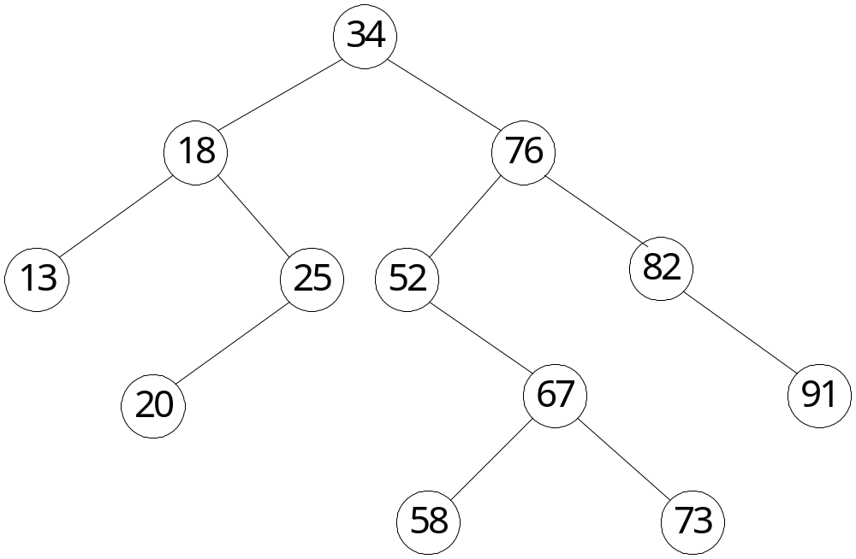
二叉排序树示例
中序遍历该树，所得的序列是递增的
怎样查找？

Slide 27
插入算法
假设：关键字不重复
若二叉排序树为空，则待插入结点作为根结点插入到空树中
否则，将key与根结点T的关键字进行比较
  若k较小，则插入T的左子树
  否则，插入T的右子树

Slide 28
插入示例
从空树出发，经过一系列的查找、插入操作之后，可生成一棵二叉排序树
例 {10， 18， 3， 8， 12， 2， 7， 4}
10
10
10
10
10
18
3
18
3
18
3
18
8
8
12
10
10
10
3
18
3
18
3
18
2
8
12
2
8
12
2
8
12
7
7
4

Slide 29
查找算法
若二叉排序树为空，则查找不成功；否则
  若给定值等于根结点的关键字，则查找成功
  若给定值小于根结点的关键字，则继续在左子树上进行查找
  若给定值大于根结点的关键字，则继续在右子树上进行查找
在二叉搜索树上进行搜索，是一个从根结点开始，沿某一个分支逐层向下进行比较判等的过程
  是一个递归的过程

Slide 30
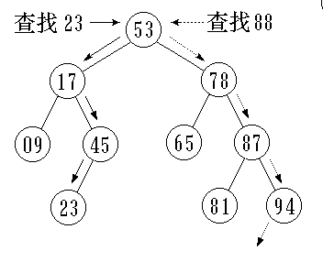
查找示例
比较次数？

Slide 31
查找算法分析
平均查找长度
  最坏的情况
    当先后插入的关键字有序时，含有n个结点的二叉排序树蜕变成单支树
    树的深度为n，其平均查找长度为(n+1)/2，这是
  最好的情况
    二叉排序树的形态和折半查找的判定树相同，其平均查找长度和log₂n成正比

Slide 32
练习
关键字序列 { 53, 78, 65, 17, 87, 9}，构造一棵二叉排序树
根据构造的二叉排序树查找9时，关键字比较次数是多少？

Slide 33
平衡二叉树
二叉排序树查找算法的性能取决于二叉树的结构
  最坏情况二叉树为线性，时间复杂度为O(n)
  最好情况二叉树接近满二叉树，时间复杂度为O(log₂n)
平衡二叉树（Balanced Binary Tree, Height-Balanced Tree）由Adelson-Velskii和Landis提出，又称AVL树

Slide 34
定义
平衡二叉树或者是空树，或者是具有如下特征的二叉排序树
  左子树和右子树的深度之差的绝对值不超过1
  左子树和右子树也是平衡二叉树
平衡因子：结点左子树和右子树的深度之差
  平衡二叉树上所有结点的平衡因子只可能是
    -1、0、1

Slide 35
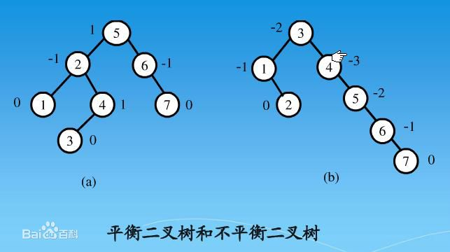
示例

Slide 36
调整方法
如果在一棵AVL树中插入一个新结点，就有可能造成失衡，此时必须重新调整树的结构，使之恢复平衡。我们称调整平衡过程为平衡旋转
LL平衡旋转
RR平衡旋转
LR平衡旋转
RL平衡旋转
保证二叉排序树的次序不变

Slide 37
平衡旋转方法
1）LL平衡旋转：
A
若在A的左子树的左子树上插入结点，使A的平衡因子从1增加至2，需要进行一次顺时针旋转。
(以B为旋转轴）
B
B
C
C
A
2）RR平衡旋转：
若在A的右子树的右子树上插入结点，使A的平衡因子从-1增加至-2，需要进行一次逆时针旋转。
(以B为旋转轴）
A
B
B
A
C
C

Slide 38
平衡旋转方法
3）LR平衡旋转：
A
若在A的左子树的右子树上插入结点，使A的平衡因子从1增加至2，需要先进行逆时针旋转，再顺时针旋转。
(以插入的结点C为旋转轴）
A
C
C
B
B
B
A
C
4）RL平衡旋转：
A
若在A的右子树的左子树上插入结点，使A的平衡因子从-1增加至-2，需要先进行顺时针旋转，再逆时针旋转。
(以插入的结点C为旋转轴）
A
B
C
C
B
A
B
C

Slide 39
平衡旋转举例
{13,24,37,90,53}
需要RL平衡旋转
(绕C先顺后逆）
0
24
0
13
-1
24
-1
13
-2
13
0
13
0
37
-1
37
-2
37
0
24
0
53
-1
24
需要RR平衡旋转
(绕B逆转,B为根）
0
37
0
90
1
90
0
37
0
90
0
53
0
53
0
37
0
90

Slide 40
哈希表
哈希查找（Hash Search）也称散列查找，其基本思想是通过对元素的关键字值进行某种运算，直接求出元素的地址，而不需要反复比较
例如，可以用长度为N的数组存储N个学生的信息
  第一个元素存学号为1701030001的信息
  第二个元素存学号为1701030002的信息
  ……
这种方法存在什么问题？

Slide 41
相关术语
哈希函数和哈希地址
  记录的存储位置p（哈希地址）和关键字key之间建立一个确定的对应关系H（哈希函数），使p=H(key)
哈希表
  一个有限连续的地址空间，可以存储按散列函数计算得到的相应散列地址的数据记录
    通常哈希表的存储空间是一个一维数组
冲突和同义词
  冲突：不同的关键字映射到同一哈希地址
  同义词：具有相同函数值的关键字

Slide 42
哈希函数构造方法
直接定址法
数字分析法
平方取中法
折叠法
除留余数法
随机数法
根据元素集合的特性构造
地址空间尽量小
均匀

Slide 43
直接定值法
Hash(key) = a·key + b (a、b为常数)
优点：以关键码key的某个线性函数值为哈希地址，不会产生冲突
缺点：要占用连续地址空间，空间效率低
例： {100，300，500，700，800，900}
  哈希函数Hash(key)=key/100
0 1 2 3 4 5 6 7 8 9
100
300
500
700
800
900

Slide 44
除留余数法
最常用的一种方法
Hash(key)=key mod p (p是一个整数)
关键：如何选取合适的p？
技巧：设表长为m，取p≤m且为素数

Slide 45
处理冲突的方法
开放定址法
  有冲突时就去寻找下一个空的哈希地址，只要哈希表足够大，空的哈希地址总能找到，并将数据元素存入
    H₀=H(key)
    H₁=(H(key)+d_{i})%m

Slide 46
处理冲突的方法
链地址法
  相同哈希地址的记录链成一单链表
    m个哈希地址就设m个单链表
  用一个数组将m个单链表的表头指针存储起来，形成一个动态的结构
^
14
1
27
^
79
^
68
55
^
^
^
19
^
84
^
20
^
^
23
^
10
^
11
^

